Slide 1
Naturkunskap 2
Kemiska Bindningar

Slide 2
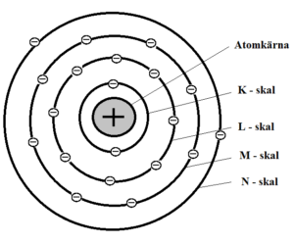
Valenselektroner
Reaktivitet av ett grundämne beror på sina valenselektroner
Alla grundämnen ”vill” uppnå ädelgasstrukturen för att vara mest stabila
Fyllda valensskal

Slide 3
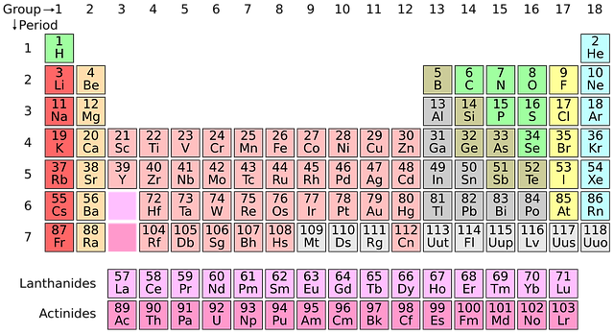
Förenklat Atommodell
Grupp nummer på periodiska systemet (bortsett från övergångsmetaller) beskriver antal valenselektroner

Slide 5
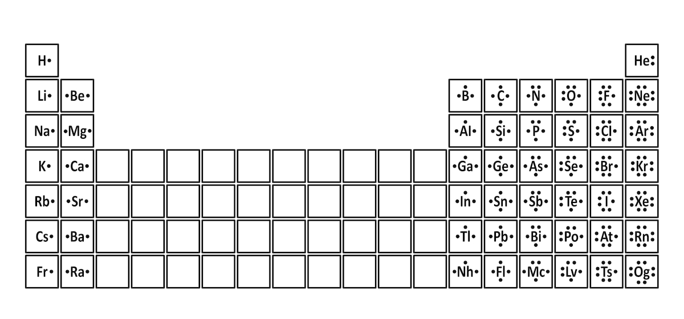

Slide 6
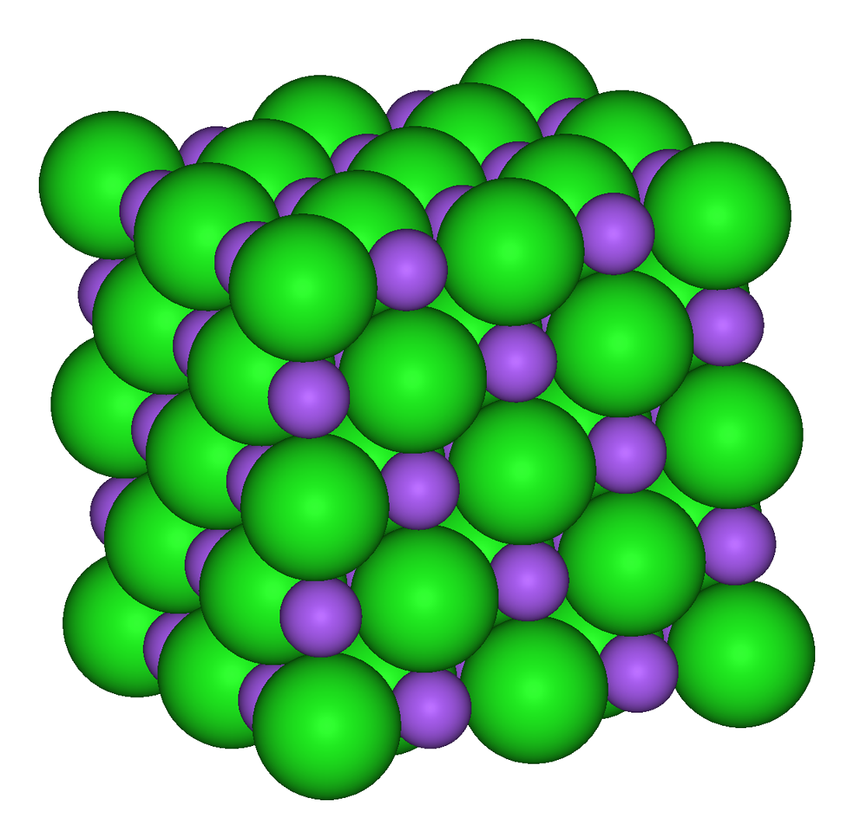
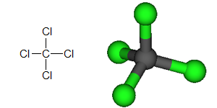
Kemiska Bindningar
Med andra ord: Två typer av kemiska bindningar
Det finns två sätt att uppnå ädelgasstrukturen:
Jonföreningar
Molekylföreningar

Slide 7
Jonföreningar (salter)
Notes:
Ex) Na + Cl
Prata om katjon och anjon samt elektrostatiska krafter som håller allt ihop. Dessutom prata om kristallstrukturen

Slide 8
Sammansatta joner
När en jon utgörs av flera grundämnen kallas det för en sammansatt jon
Namn | Beteckning
Ammoniumjon | NH₄⁺
Oxoniumjon | H₃O⁺
Karbonatjon | CO₃²⁻
Sulfatjon | SO₄²⁻
Nitratjon | NO₃⁻
Hydroxidjon | OH⁻

Slide 9
Molekylföreningar
Notes:
Ex) diatomära molekyler
Ex) CO₂ , H₂O, CH₄
Prata om elektrondelning

Slide 10
Metallbindning
Notes:
Prata om:
Delokaliserade elektroner
Atomer som är tätt intill varandra
Ström och värmeledning

